Slide 1
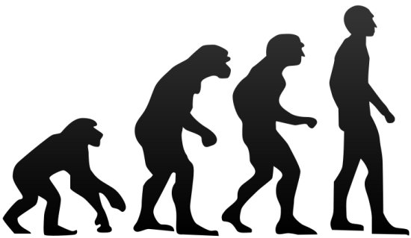
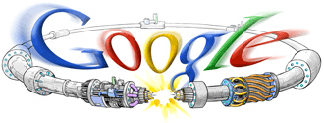
Il WEB ed LHC
La fisica sub-nucleare e le sue ricadute tecnologiche
Pigi Paolucci
I.N.F.N. Sezione di Napoli

Slide 2
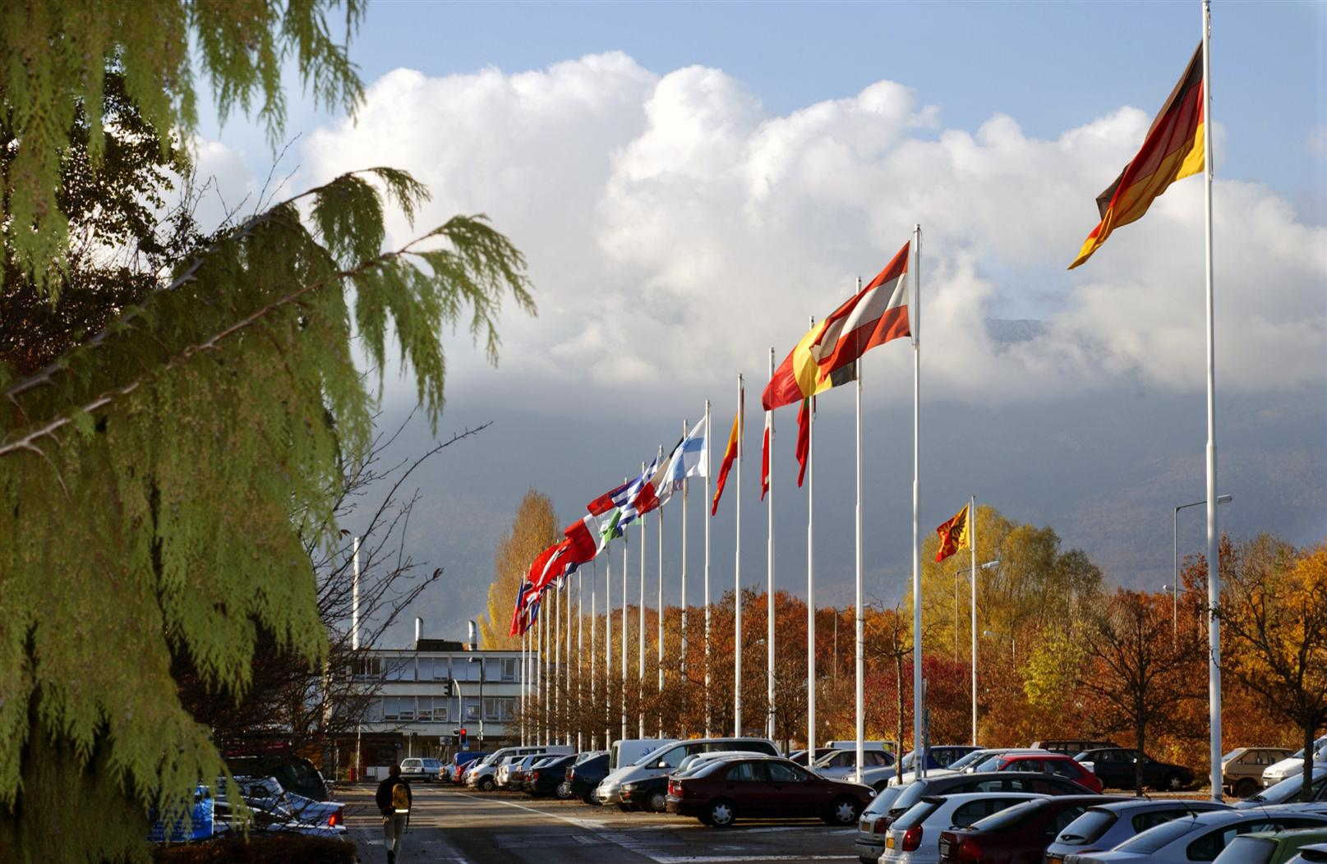
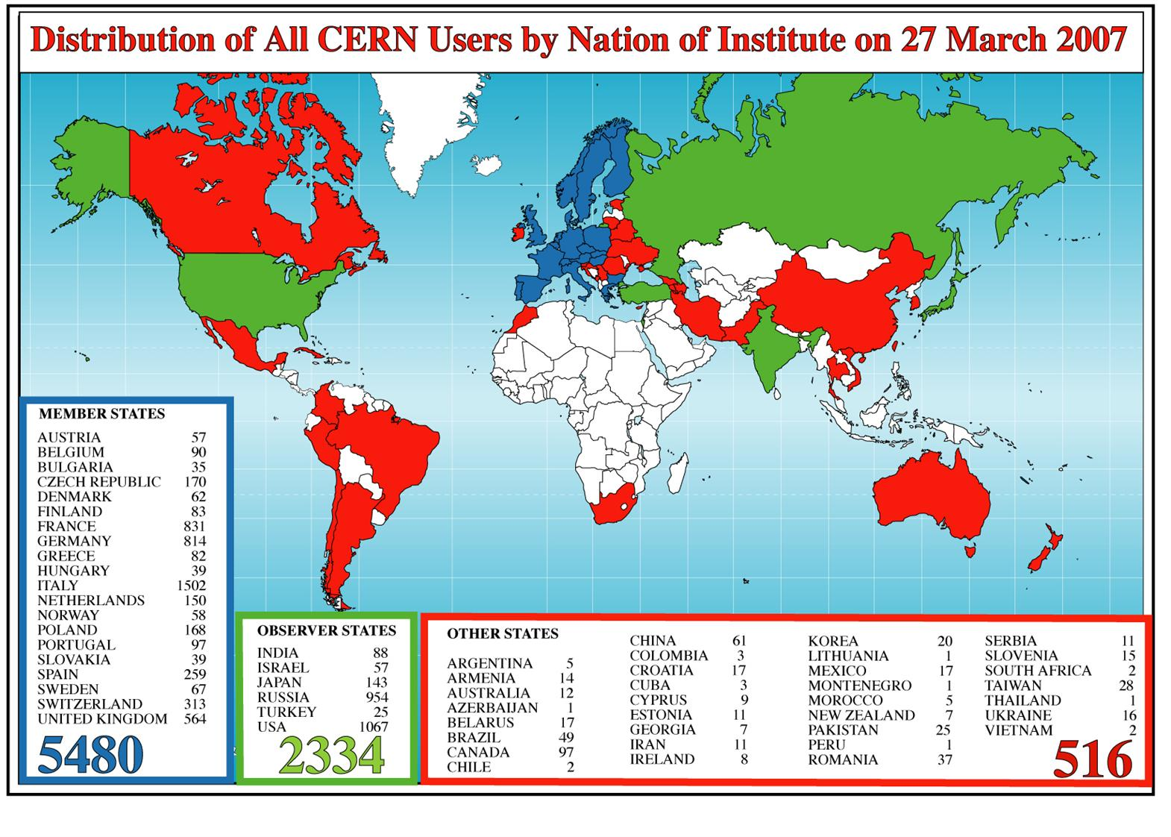
Ogni giorno, circa 10.000 scienziati da tutto il mondo, fanno ricerca al CERN. L’Italia è uno dei paesi fondatori
Il Centro Europeo per la Ricerca Nucleare
Methodology
20 Stati membri Europei e 60 Nazioni partecipano a tutti I progetti.
“The Organization shall provide for collaboration among European States in nuclear research of a pure scientific and fundamental character (...). The Organization shall have no concern with work for military requirements and the results of its experimental and theoretical work shall be published or otherwise made generally available”.

Slide 3
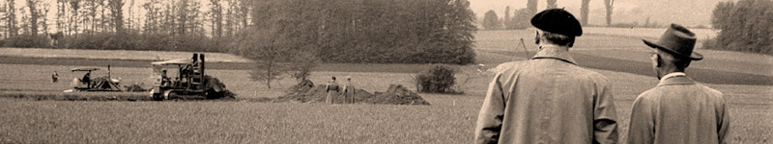
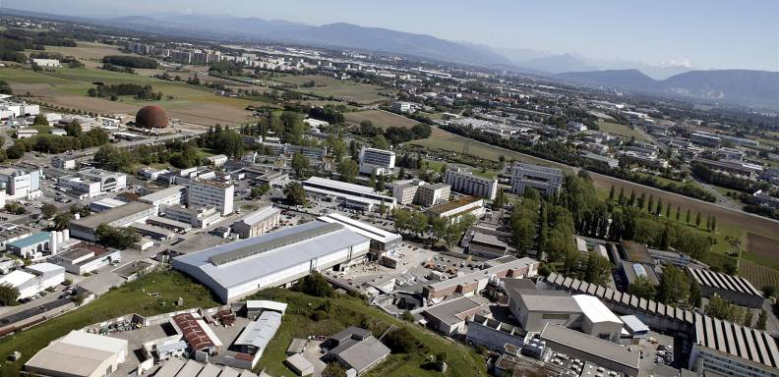
I laboratori del CERN (Ginevra)
1960
2000
© CERN

Slide 4

Dove si poteva costruire LHC ?
Large Hadron Collider
27 km circumference
Lake Geneva
CMS
CERN
LHCb
ALICE
ATLAS

Slide 5
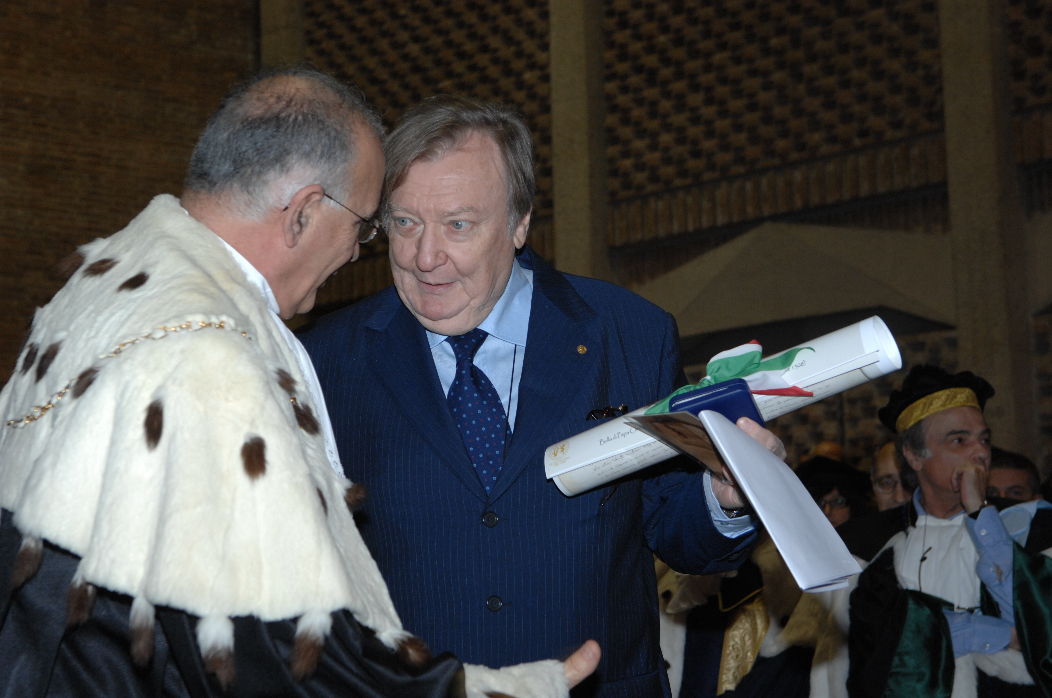
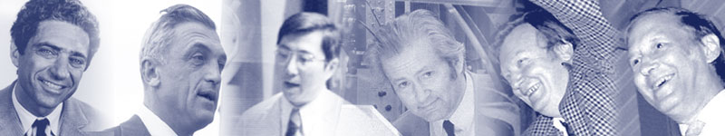
I premi nobel del CERN
Premi Nobel al CERN
1984 Carlo Rubbia and Simon Van der Meer received the Nobel Prize in physics “their decisive contributions to the large project which led to the discovery of the field particles W and Z, communicators of the weak interaction.”
Georges Charpak received the 1992 physics Nobel for “his invention and development of particle detectors, in particular the multiwire proportional chamber, a breakthrough in the technique for exploring the innermost parts of matter.”
Felix Bloch, was awarded the 1952 Nobel prize with Edward Mills Purcell, “for their development of new methods for nuclear magnetic precision measurements and discoveries in connection therewith.”
The 1976 physics Prize was awarded Sam Ting, with Burt Richter, “for their pioneering work in the discovery of a heavy elementary particle of a new kind.”
In 1988, Jack Steinberger “for the neutrino beam method and the demonstration of the doublet structure of the leptons through the discovery of the muon neutrino.”
© CERN

Slide 6
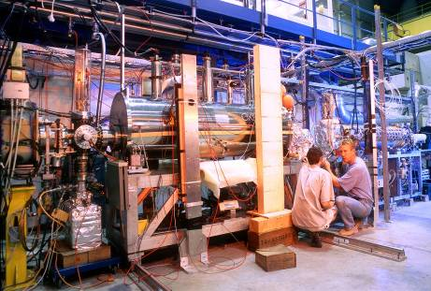
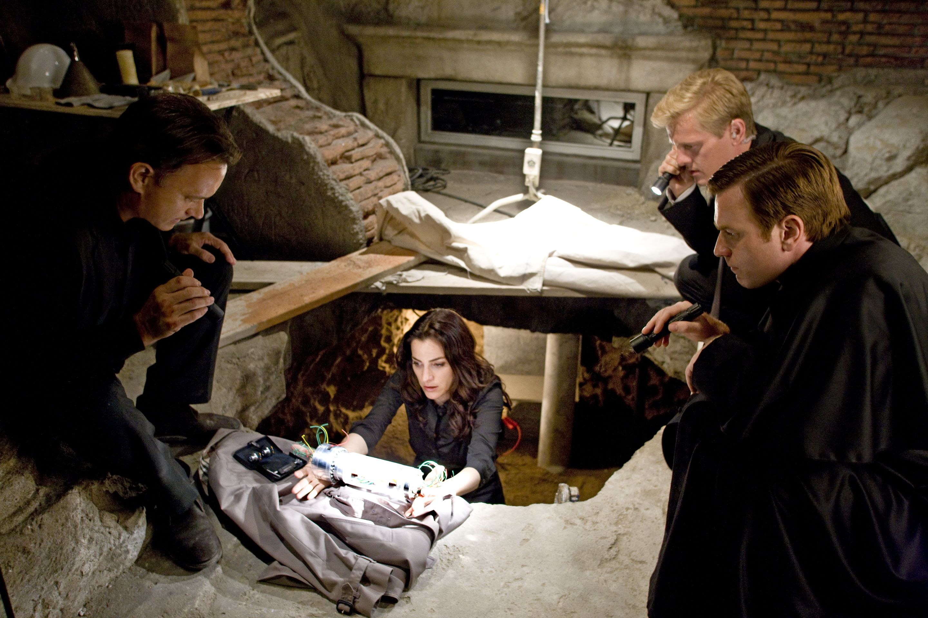
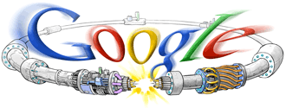
The Mystery of Anti-matter
Vero
Falso
© CERN
Notes:
6

Slide 7
Come e perché evolve la “nostra” tecnologia ?
Energia degli acceleratori sempre maggiori
  Superconduttori
  Sistemi di raffreddamento
  Meccanica di precisione
Numero di particelle sempre maggiore
  Elettronica sempre più veloce e sofisticata
  Sistemi di riconoscimento sempre più rapidi
  Computer e memorie sempre più grandi e veloci
  Trasferimento dati sempre più rapido

Slide 8
Ricadute tecnologiche al CERN I
Cryogenic Saving Unit – sistemi di raffredamento di magneti superconduttori
Neutron-Driven Transmuter – tecniche di accelerazione
Fast Front-end Readout Electronics for Photon and Electron Counting Applications – Chip elettronici con prestazioni estreme per immagini mediche , biologia e bio-tecnologia ed altro.
Medipix2 Chip – chip per la misura di posizione al nano-metro.
NINO –elettronica per la rivelazione di fotoni per immagini mediche , biologia e bio-tecnologia ed altro.
CDS Invenio - libreria digitale.
CRISTAL - data management for business process life cycle management
NiceAdmin - computing security on Windows Desktops
Non-Evaporable Getter (NEG) Thin Film Coatings – vuoto spinto a bassa temperatura
Titanium polishing - a high degree of surface smoothness, typically of a nanometer level.
Diaphragm System – posizionamento di strutture complesse
Evacuable Flat Panel Solar Collector – trasferimento di energia solare nei fluidi.

Slide 9
Ricadute tecnologiche INFN
CATANA: Il centro di adroterapia oculare di Catania
CNAO: centro di adroterapia a Pavia
Elettronica e micro-elettronica per lo spazio - NAPOLI
Magneti superconduttori – ANSALDO
Meccanica di precisione
GRID: infrastrutture di calcolo distribuito - NAPOLI
Sistemi di classificazione di immagini complesse
Elettronica avanza e protocolli di trasmissione - NAPOLI

Slide 10
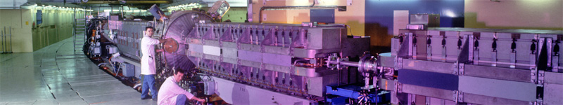
La ricerca al CERN negli anni 60-70
1959: The Proton Synchrotron (PS)
1965: Il primo super calcolatore (1 MHz)
1973: Scoperta delle correnti neutre
Tutto il sistema equipaggiato con elettronica a valvole
e senza nessun tipo di computer
Analisi dei dati con tecniche “manuali”

Slide 11
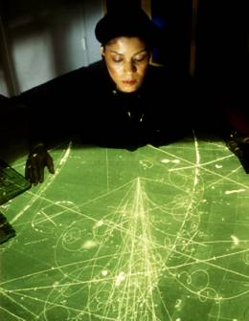
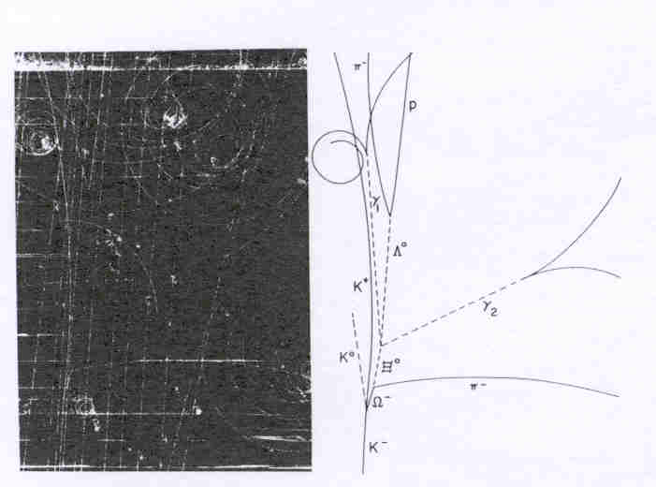
Quali raffinate tecniche
di analisi dei dati erano
state utlizzate ?
La vista e la pazienza

Slide 12
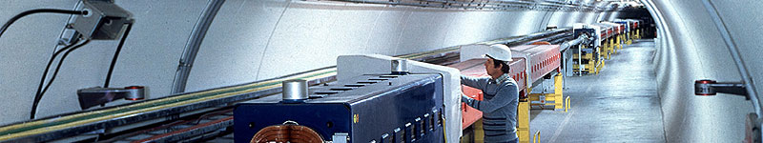
La ricerca al CERN negli anni 70-80
1968: Georges Charpak sviluppa rivelatori a gas (premio Nobel)
1972: Nuovo super calcolatore (10 MHz)
1976: The Super Proton Synchrotron (SPS)
1983: Carlo Rubbia scopre la W e la Z (premio Nobel)
Estensivo uso dei calcolatori centrali per l’analisi dei dati

Slide 13
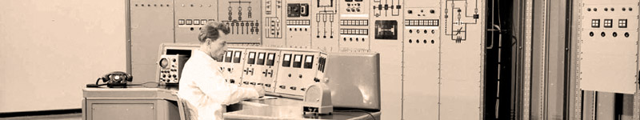
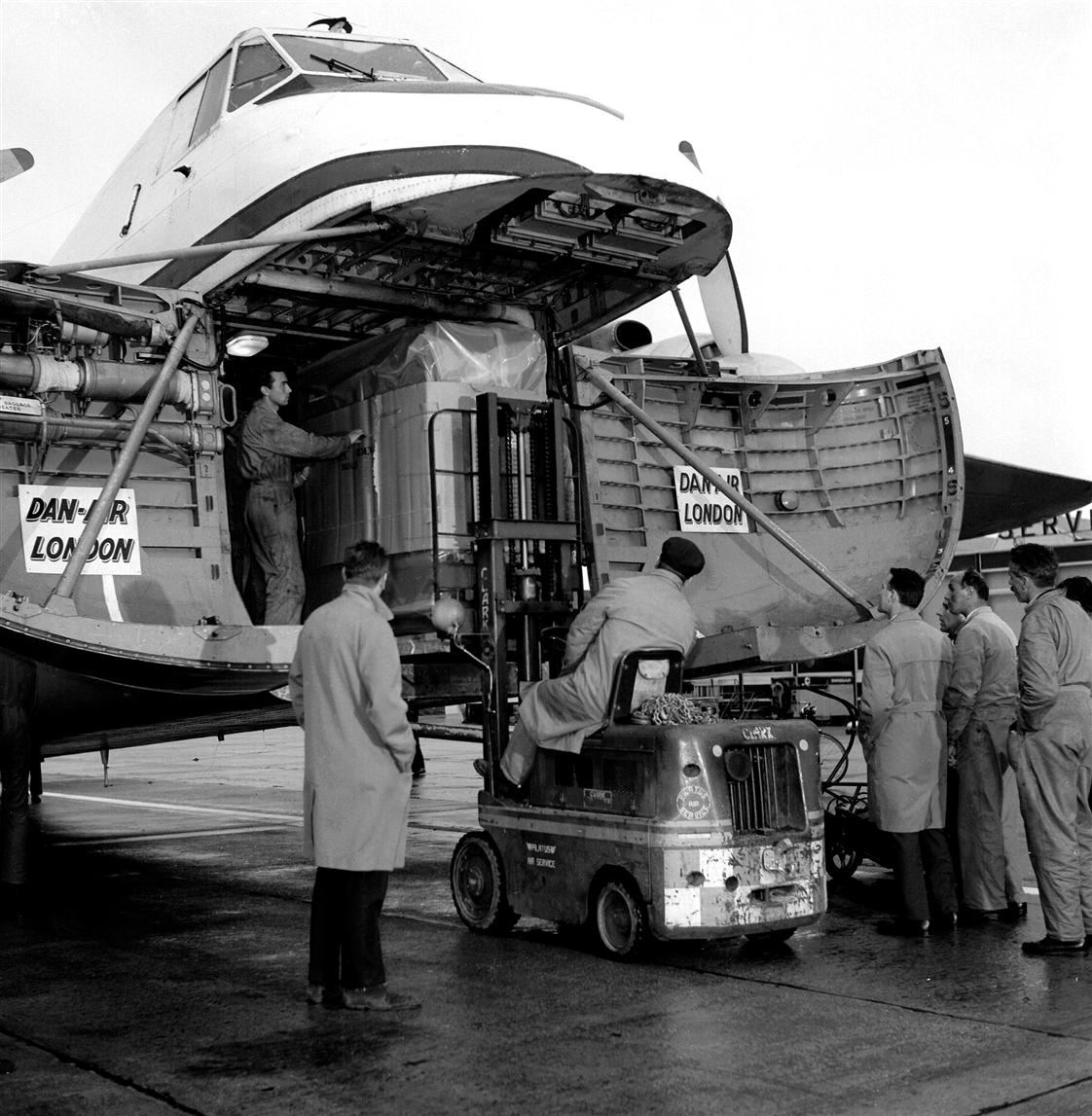
I super-computer
I computer, l’elettronica ed il
software diventano un punto
chiave per i grandi progetti:
La progettazione e realizzazione di
apparati sperimentali
Il loro controllo e l’acquisizione dei dati
L’analisi dei dati

Slide 14
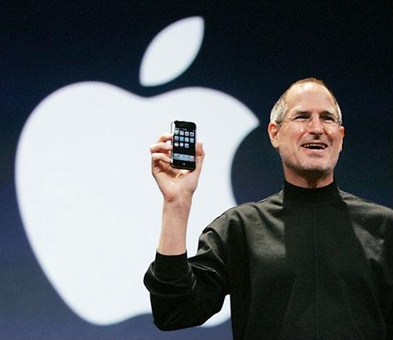
Come evolvevano i computer ?
Mentre il CERN usava super computer (anni 70) negli USA accadevano tante cose:
1971: l’INTEL costruisce il primo microprocessore 4004
1972: prima memoria elettronica da 4096 bit
1973: l’IBM produce un HD da 30 MB
1973: La Xerox produce l’ALTO - un frigo da 18.000$
1975: gruppo di appasionati - Altair 8800 a 300
1976: Bill Gates fonda la Micro-Soft (sviluppa per Altair)
1976: Nasce la Apple Computer (Steve Jobs)
1977: Esce l’Apple II a 1.300$
1981: Primo PC della IBM
1982: il Times sceglie come personaggio
dell’anno il personal computer

Slide 15
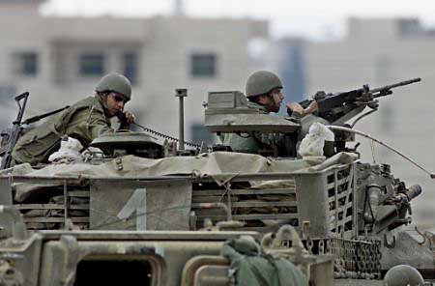
Le reti di……“militari”
Negli anni 60 la società americana vive un periodo difficile basato nel contrastare la supremazia sovietica nel settore militare e spaziale.
Per questo motivo fiumi di denaro vennero stanziati per la “riscossa” della ricerca scientifica, militare e spaziale.
Progetto Advanced Research Project Agency (ARPA), con il compito di coordinare e finanziare le ricerche scientifiche con finalità militari.
Viene così avviato il progetto di un gigantesco “network” per la trasmissione dati finalizzata al coordinamento delle forze di terra, mare ed aria.

Slide 16
Ed il CERN ?..è all’avanguardia
1978: Sviluppa una propria rete CERNET
Fino al 1989 la rete internet del CERN funziona solo all’interno. Non ha link con il mondo esterno.
1990: Internet ha vinto (i politici lo capiranno 5 anni dopo)
1990: 30.000 siti internet in Europa
1991: 100.000 siti internet in Europa
1992: 500.000 siti internet in Europa
Ma qualcuno ha “fiutato” che con l’aumento delle
informazioni e dei Computer in rete potrebbe essere utile
qualcos’altro. Ma cosa ?

Slide 17
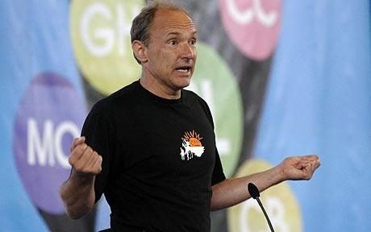
Arriva….Tim Berners-Lee
1995: nasce a Londra da una famiglia di matematici.
1980: arriva al CERN per sviluppare il sistema di controllo del PS (andava informatizzato)
Il suo primo compito fu quello di visualizzare tutti i parametri importanti del booster usando un computer Norsk Data
su di un terminale con
64 caratteri x 24 linee

Slide 18
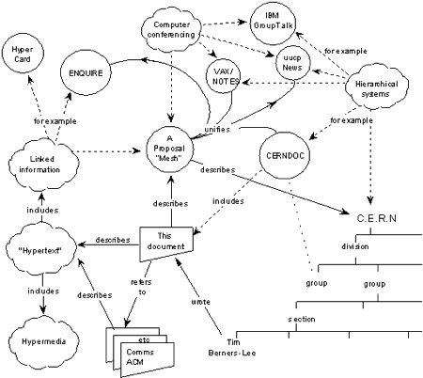
1989 un anno importante
Tim Barners Lee presenta un nuovo progetto il World Wide Web (ragnatela) per collegare tutte le informazioni del CERN.
Nessuno capì lo schema presentato ma c’era qualcosa di geniale.
Tim era un vulcano ma non era chiaro
La ragnatela garantiva l’assenza di nodi principali e quindi di interruzioni
L’ipertesto era il modo per “collegare” tutti i documenti “link”
Internet accesso a tutti i PC
Costo 80.000 FS

Slide 19
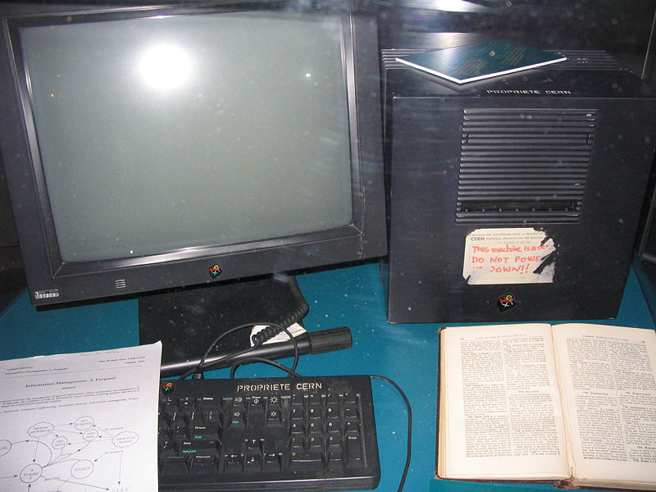
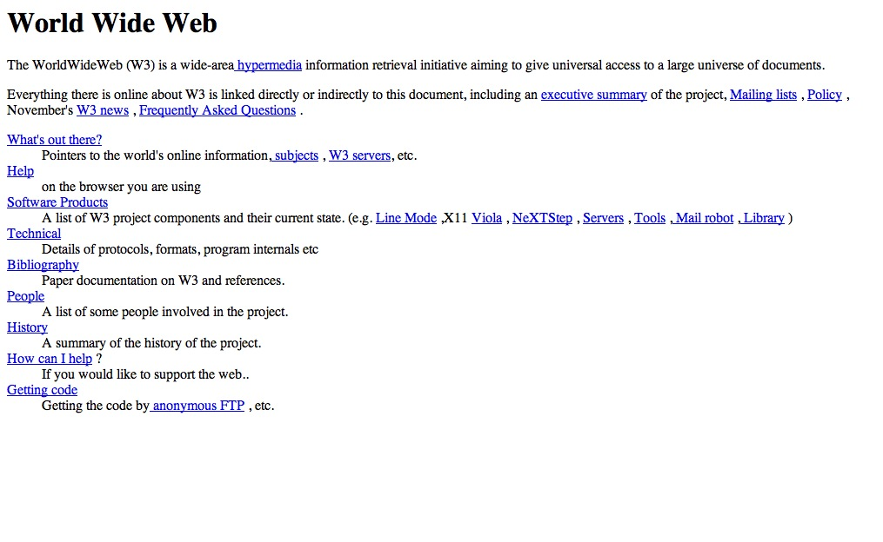
Il primo server WEB
Internet funziona e si trasferiscono file, immagini, suoni, email ed altro ma il tutto è sempre per esperti ed è troppo complicato.
1989: Tim sviluppa il primo server WEB
Il suo output è su un terminale di testo.
Le basi del WEB sono pronte !

Slide 20
La “nostra” storia finisce quì
Il primo browser MOSAIC viene sostituito da Netscape e poi Explorer.
Alla fine del 1999 c’erano 10.000.000 di server in tutto il mondo.
Suoni, immagini e applet erano integrati.
I motori di ricerca cambiano il mondo: Google
Il WWW resta libero e gratuito anche se molte società trovano il modo di fare un business.

Slide 21
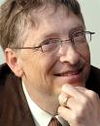
Conclusione I
Il WEB è stata una delle più grandi “invenzioni” di tutti i tempi
E’ nata al CERN e nel mondo scientifico ma alla fine ha rivoluzionato la vita di tutti gli esseri umani, forse inaspettatamente anche per Tim Barners-Lee.
Pochi avevano capito la sua importanza nella fine degli anni 80 (30 spettatori ad un suo seminario sul WEB) ma negli anni 90 il boom è stato incredibile (sale piena ovunque parlasse Tim)

Slide 22
Il progetto LHC
La ricaduta tecnologica di LHC e dei suoi esperimenti

Slide 23
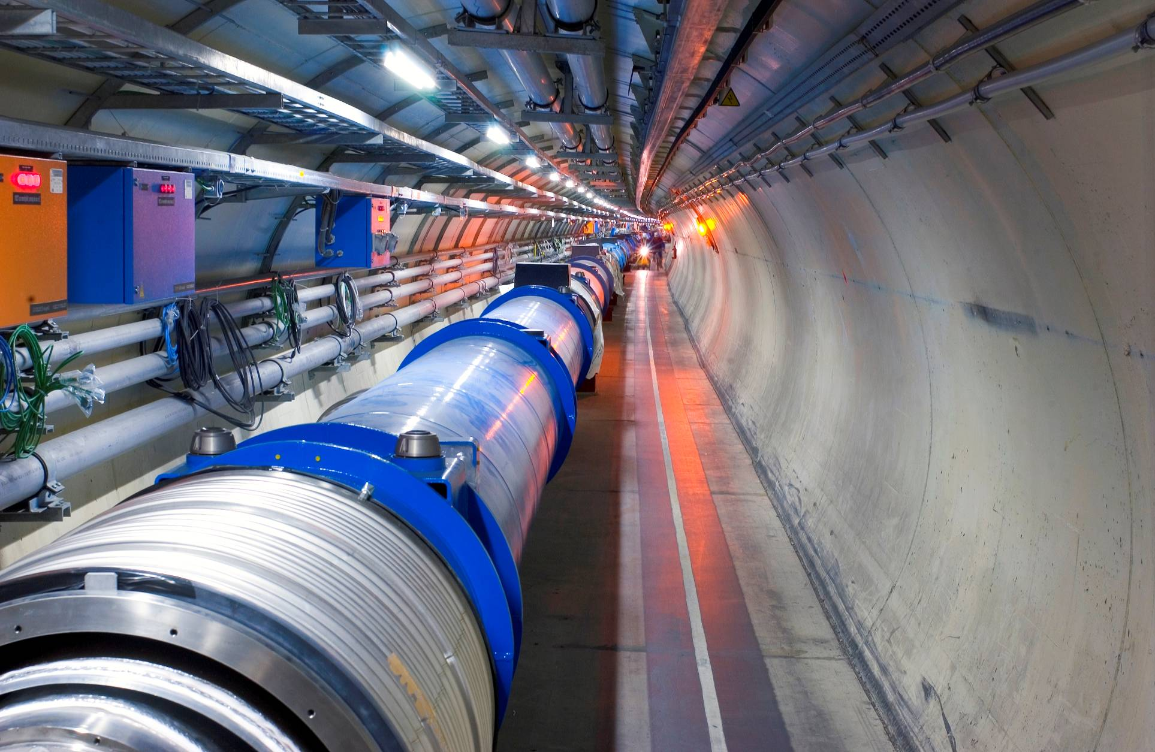
LHC è una meraviglia delle tecnologia
I protoni viaggiano nel vuoto spinto pari a quello delle spazio interplanetario.
La pressione interna è di 10⁻¹³ atm, dieci volte inferiore a quella sulla luna!
Quando due fasci di protoni collidono generano una temperatura 100.000 volte quella del sole, il tutto concentrato in uno spazio infinitesimale.
I dipoli lavorano a 8.3 T & -271.3°C in elio superfluido
10¹² protoni percorrono 11.245 volte al secondo LHC, viaggiando al 99.99% la velocità della luce.

Slide 24
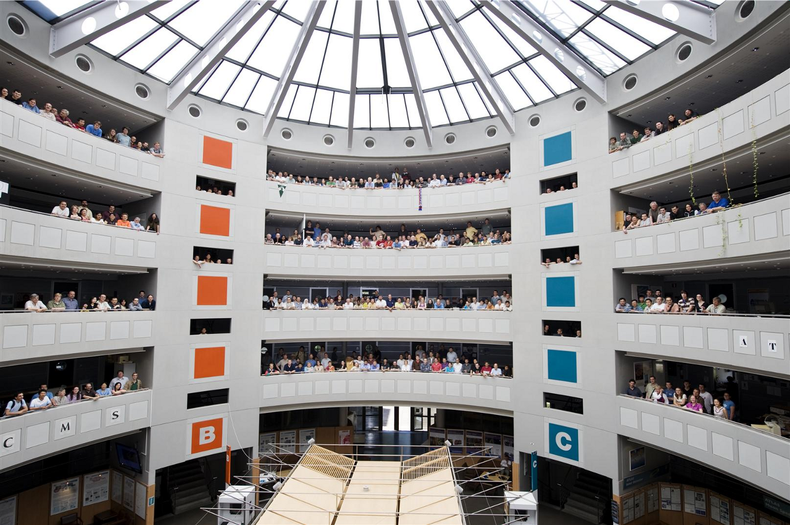
Collaborazioni internazionali
Ad LHC collaborano oltre 2500 fisici
Circa il 15-20% dei collaboratori è italiano
I Project Leader dei 4 esperimenti sono italiani

Slide 25

12.Ooo Tonnellate e 100 milioni di canali di elettronica
CMS is 15 metres in diameter and weighs around the same as 30 jumbo jets or 2,500 African elephants.
And though it is the size of a cathedral, it contains detectors as precise as Swiss watches.

Slide 26
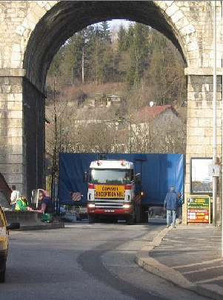
Le dimensioni a volte sono un problema!!

Slide 27
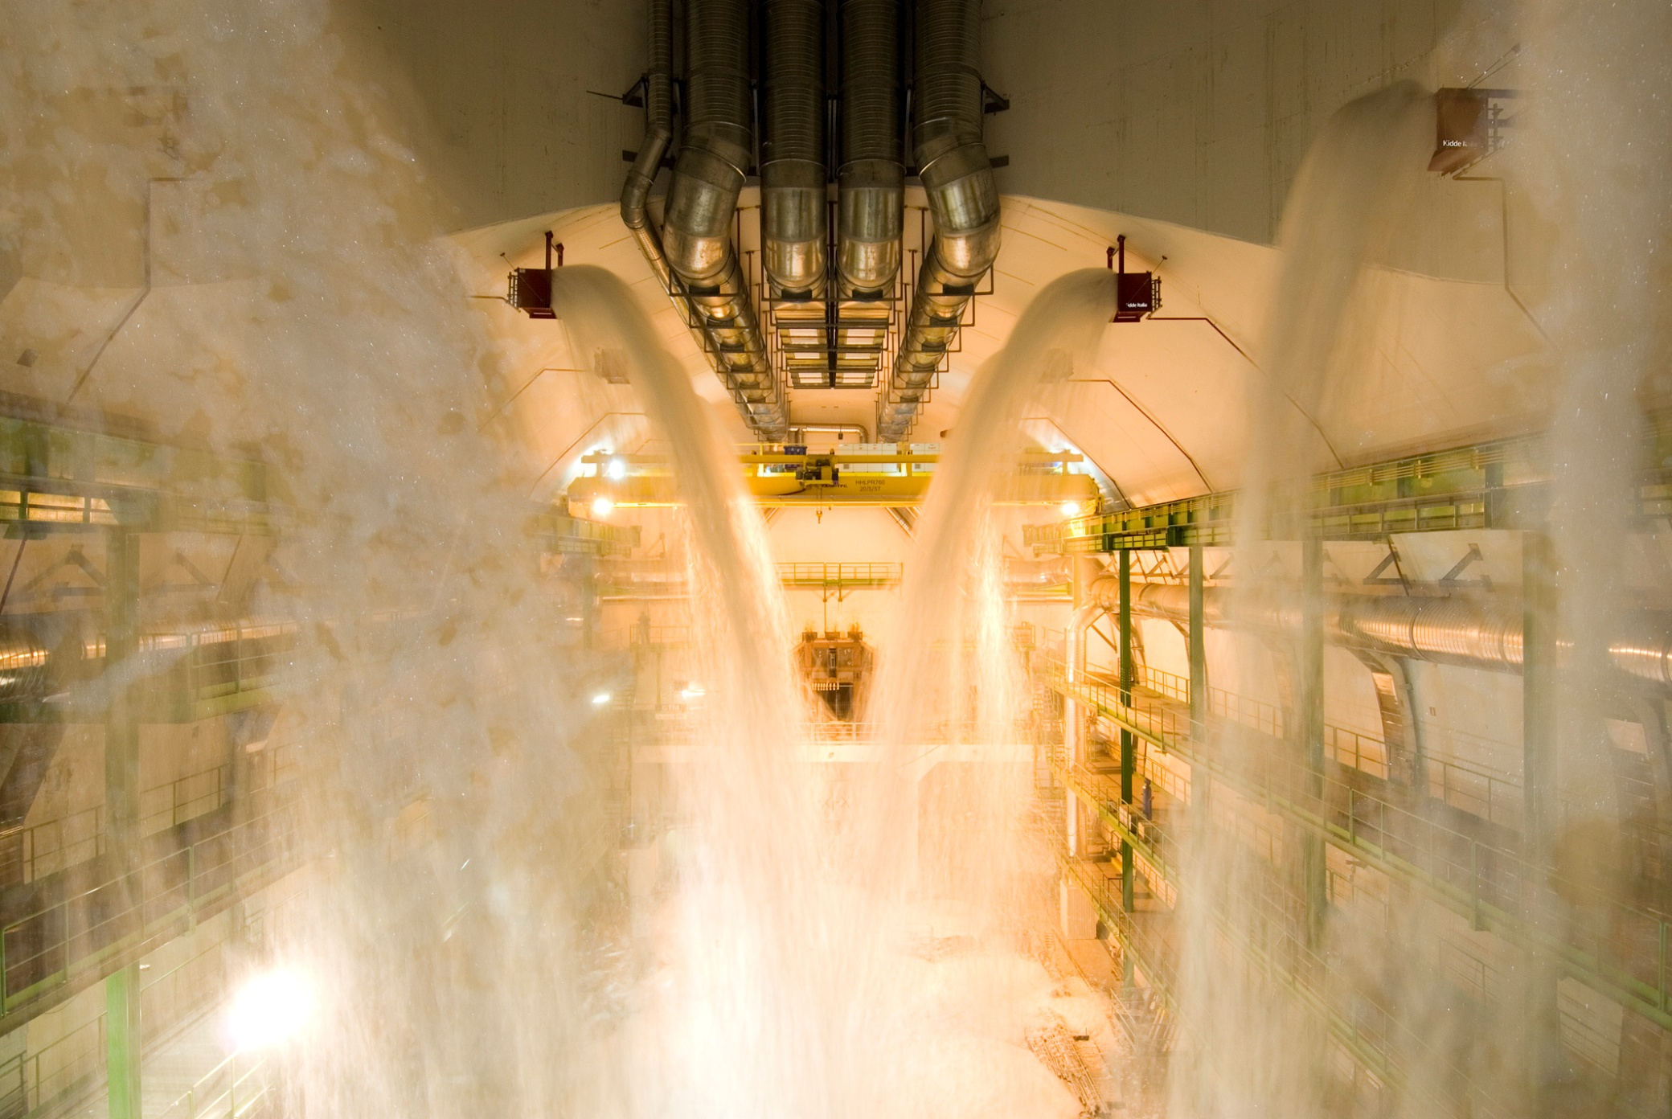
Raffreddamento e sicurezza

Slide 28
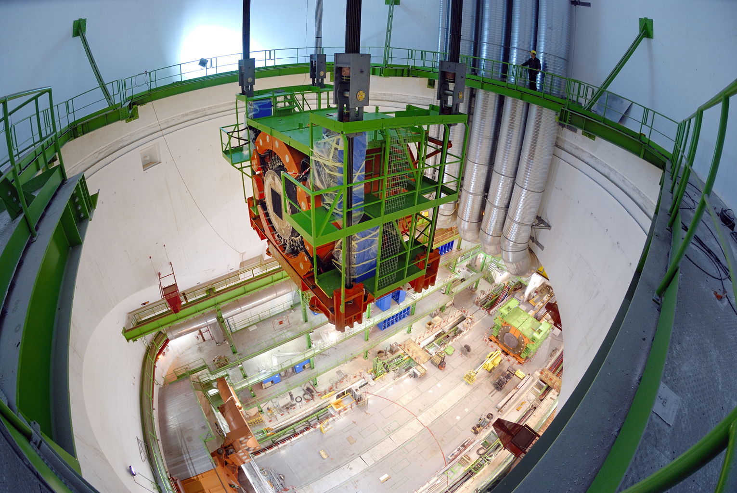
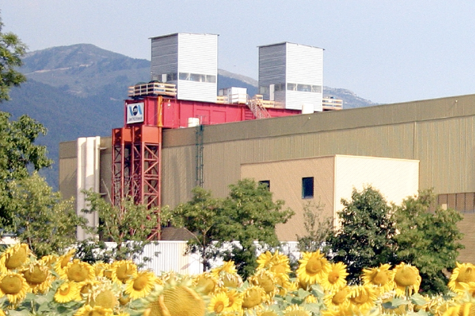
Meccanica di precisione

Slide 29
Conclusioni
Questo settore scientifico ha sempre generato una enorme ricaduta tecnologica
Dall’elettronica alla meccanica e dal software ai computer
L’Istituto di Fisica Nucleare è dotato di laboratori specialistici in tutti questi settori
Per fare ciò c’è bisogno di laboratori, fondi, esperti e tantissimi giovani con le loro idee ed innovazioni
L’I.N.F.N., l’Università di Napoli ed il CERN offrono tantissime opportunità per i giovani talentuosi.
Visita al CERN – Scuole ed università

Slide 30
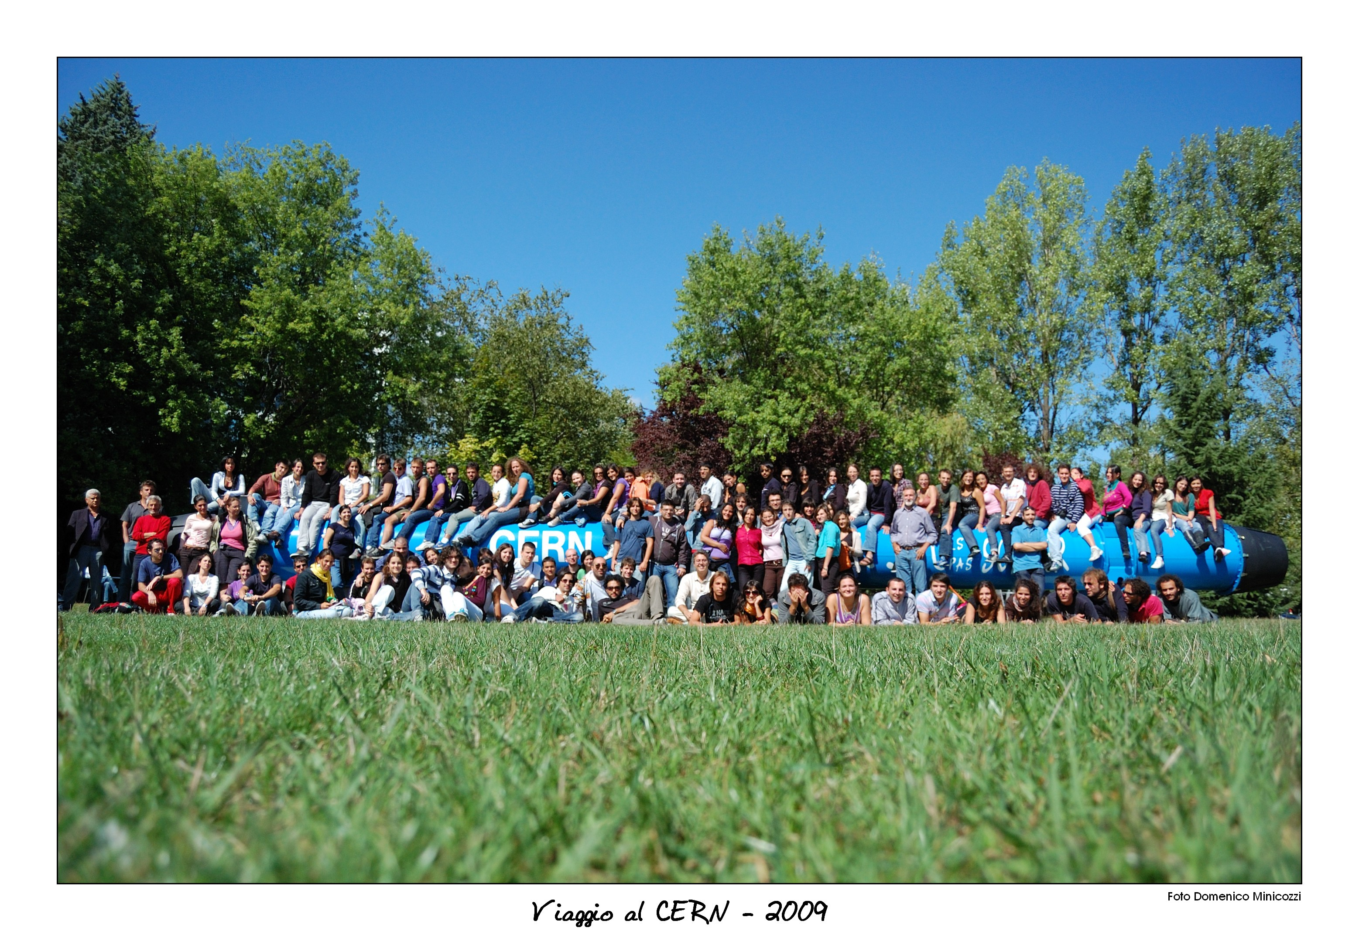
130 studenti di fisica al CERN

Slide 31
Bibliografia
www.cern.ch
Istituto Nazionale di Fisica Nucleare
Istituto Nazionale di Fisica Nucleare di Napoli
Biblioteca CERN
Storia del CERN
Trasferimento tecnologico
Premi nobel
LHC
Compact Muon Solenoid experiment
ATLAS

